Slide 1
+49% de lucro com a mesma verba de ligações
PROJETO DE CIÊNCIA DE DADOS · BANK MARKETING
Um modelo de propensão que indica para quais clientes o banco deve ligar primeiro.
Murilo · EDA · Data Prep · Seleção de variáveis · Modelagem · Visões de negócio
Notes:
Capa: o resultado principal do projeto. O ganho de 49% compara ligar para 70% da base pelo modelo com ligar para os mesmos 70% ao acaso.

Slide 2
Para quem o banco deve ligar primeiro?
O PROBLEMA
Prever a chance de um cliente contratar um depósito a prazo depois de uma ligação de telemarketing, com dados de campanhas de um banco português (dataset Bank Marketing, Kaggle).
41.188
11,3%
2008–2010
ligações de campanhas
de conversão média
período das campanhas
Bank Marketing · Modelo de propensão
2 / 12

Slide 3
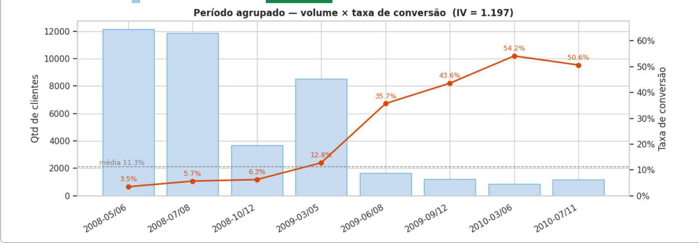
O público muda ao longo do tempo
EDA · ESTUDO DO PÚBLICO
A conversão sai de 3,5% em 2008 para mais de 50% em 2010. Por isso, validei só fora da amostra (OOS), sem OOT: treino e teste têm todos os períodos, e o modelo aprende a separar alta e baixa propensão tanto no público bom quanto no ruim.
Bank Marketing · Modelo de propensão
3 / 12
Notes:
Esse achado guiou o resto do projeto. Com um OOT (treinar em 2008 e testar em 2009–2010), o modelo aprenderia só com o público ruim. Com o split OOS estratificado por target e ano, ele aprende com os dois públicos e ordena os clientes dentro de cada um.

Slide 4
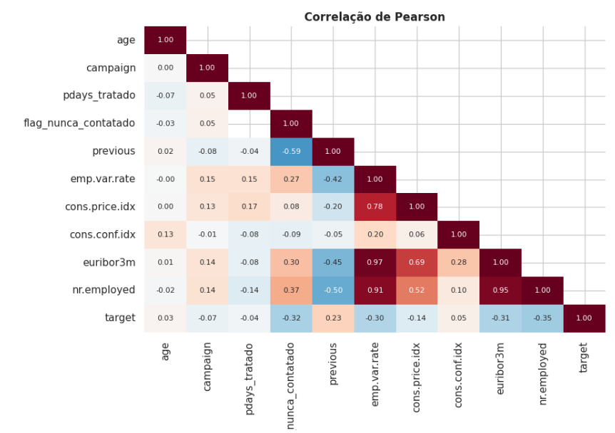
Os indicadores econômicos repetem a mesma informação
EDA · CORRELAÇÕES
Euribor × variação do emprego: 0,97.
Nº de empregados × Euribor: 0,95.
Além de redundantes, essas variáveis têm um valor por mês. Elas mostram quando a ligação aconteceu, e não quem é o cliente.
Por isso saíram do modelo, mesmo aumentando a AUC.
Bank Marketing · Modelo de propensão
4 / 12

Slide 5
Dados preparados sem vazamento
DATA PREP · SELEÇÃO DE VARIÁVEIS
01
02
03
Sem vazamento
Pipeline completo
Seleção em 4 filtros
A duração da ligação saiu: ela só existe depois do contato. Imputação, encoding e padronização foram ajustados só no treino.
Target Encoding e padronização. Modelos de boosting não precisam de escala, mas mantive a etapa para treinar o processo inteiro.
Missing, variância, colinearidade e permutation importance em 5 folds. Variáveis de calendário removidas.
Bank Marketing · Modelo de propensão
5 / 12

Slide 6
A tunagem tirou o LightGBM do overfitting
MODELAGEM · TUNAGEM
5 algoritmos comparados. Optuna com penalidade para a diferença entre treino e teste, restrição monotônica e early stopping.
Modelo | AUC treino | AUC teste | Gini treino | Gini teste | Queda de Gini
LightGBM padrão | 0,868 | 0,727 | 0,736 | 0,454 | 28,2 p.p. · overfitting
Gradient Boosting | 0,757 | 0,734 | 0,515 | 0,468 | 4,6 p.p. · OK
LightGBM tunado | 0,748 | 0,737 | 0,496 | 0,474 | 2,2 p.p. · OK
Bank Marketing · Modelo de propensão
6 / 12
Notes:
Regra usada: queda de Gini até 5 p.p. é OK, de 5 a 10 é atenção e acima de 10 é overfitting.

Slide 7
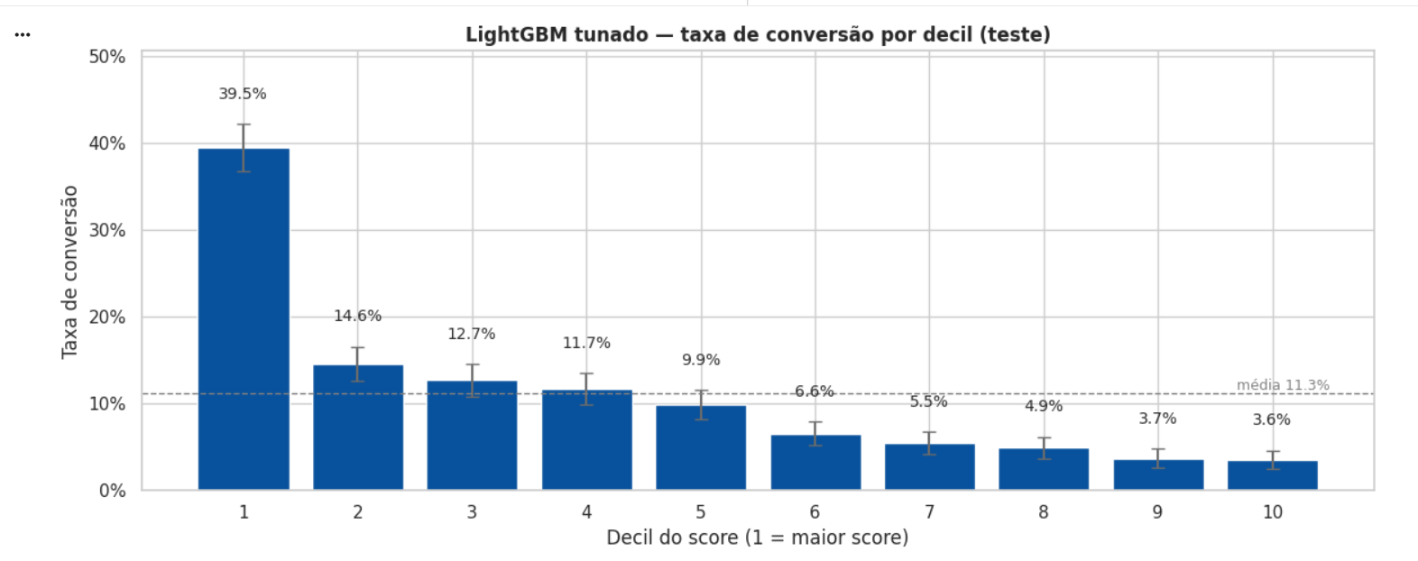
O score ordena do topo ao fundo
VALIDAÇÃO · ORDENAÇÃO DO SCORE
Na base de teste, o decil 1 converte 39,5% (3,5 vezes a média de 11,3%) e o decil 10, 3,6%. Sem inversões.
Bank Marketing · Modelo de propensão
7 / 12

Slide 8
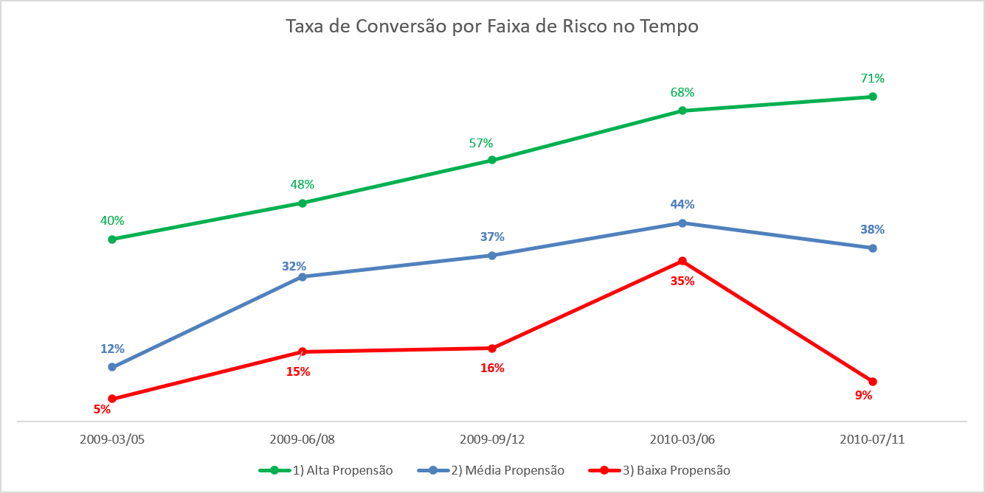
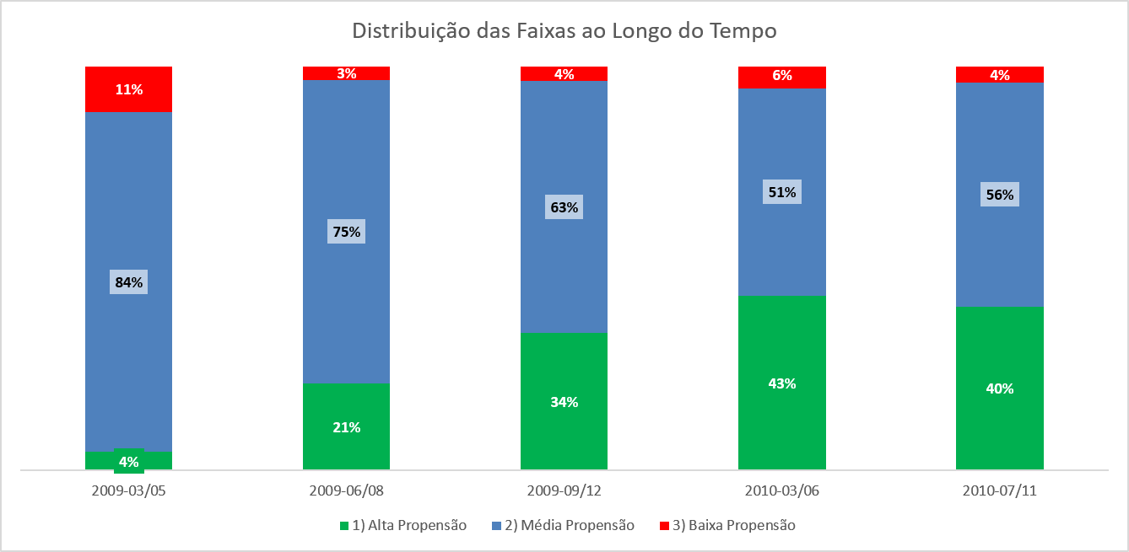
Alta > Média > Baixa em todos os períodos
VALIDAÇÃO · FAIXAS DE PROPENSÃO
Na base de teste, a faixa Alta converte de 40% a 71%, sempre acima das outras duas.
Bank Marketing · Modelo de propensão
8 / 12
Notes:
A faixa Alta cresce no tempo porque o público melhorou de fato: a conversão de toda a base sobe a partir de 2009.

Slide 9
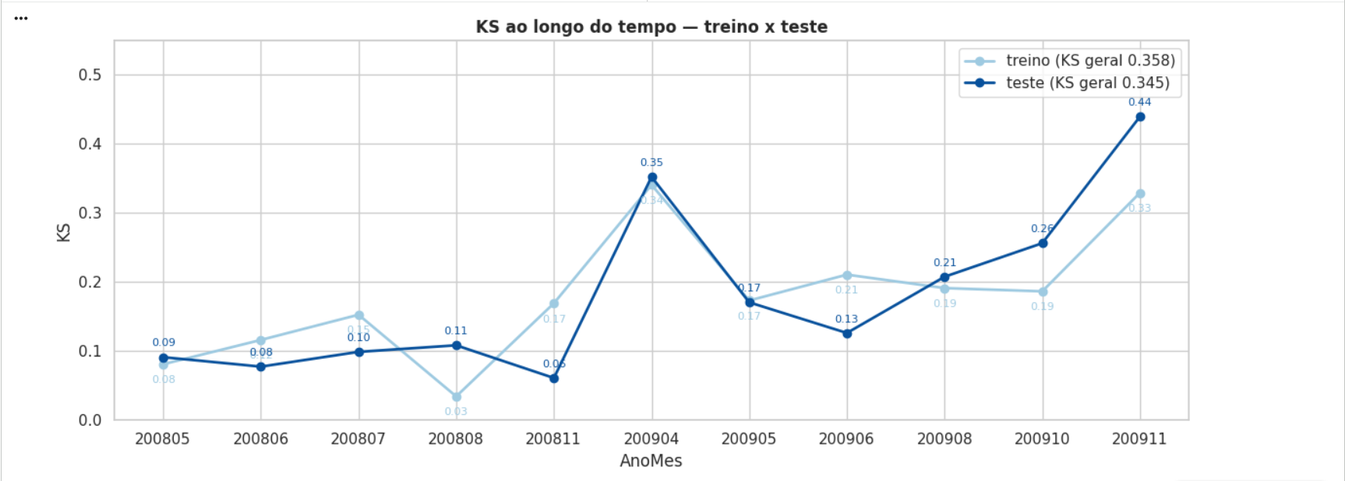
Treino e teste andam juntos
VALIDAÇÃO · ESTABILIDADE
KS geral de 0,358 no treino e 0,345 no teste. A separação entre os clientes é maior a partir de 2009.
Bank Marketing · Modelo de propensão
9 / 12

Slide 10
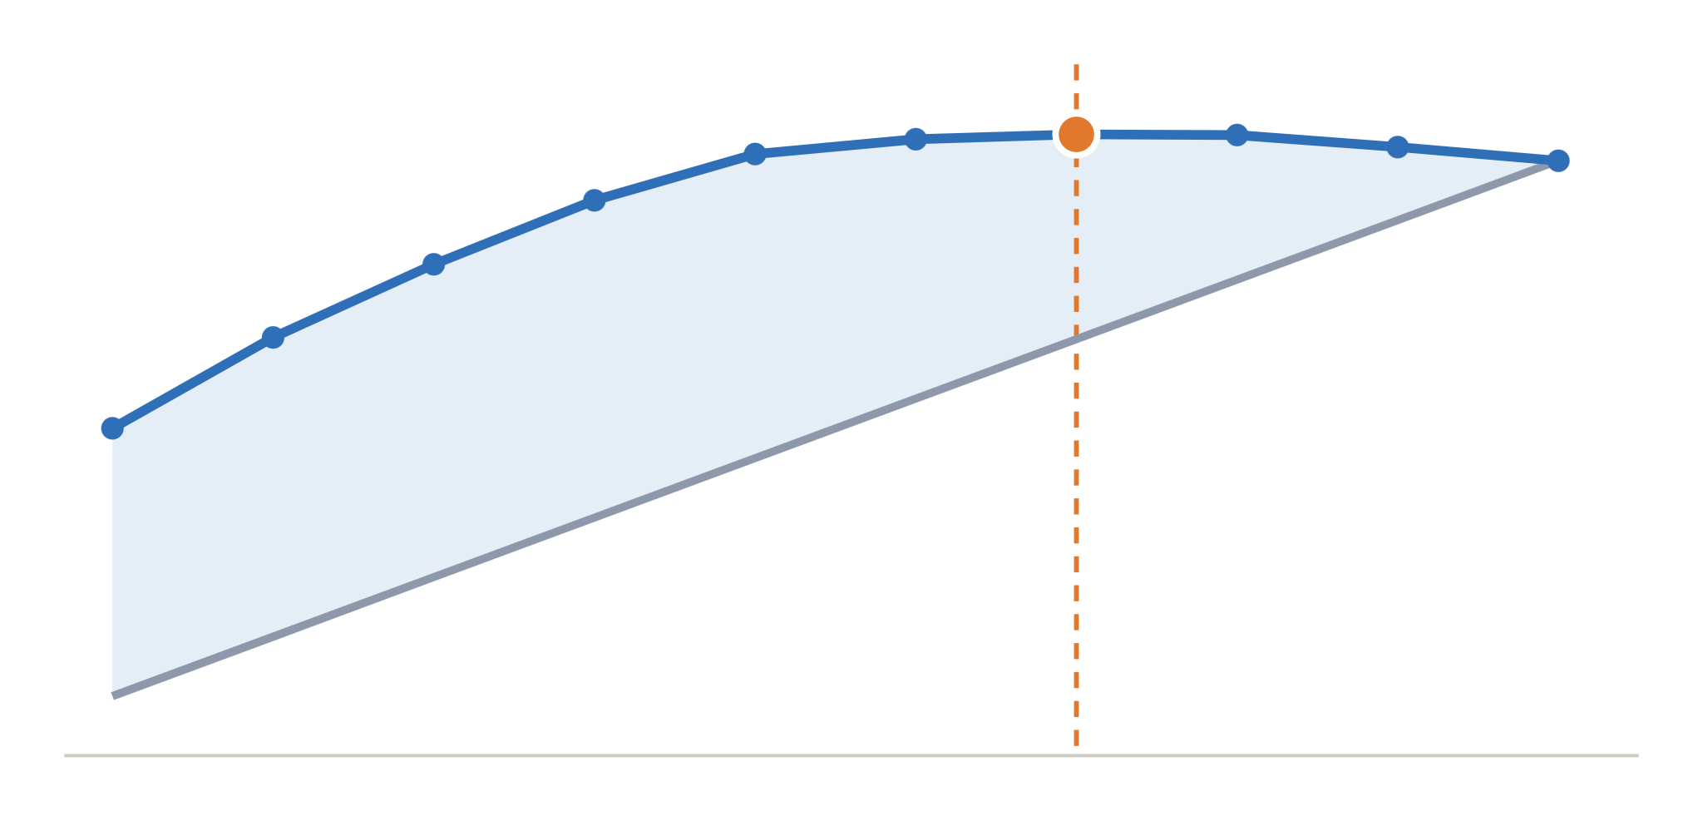
O corte ótimo: ligar para 70% da base
VISÃO DE NEGÓCIO · SIMULAÇÃO FINANCEIRA
+49%
+R$ 53 mil
de lucro ligando para 70% da base pelo modelo, contra os mesmos 70% ao acaso (+R$ 53 mil)
Corte ótimo: decil 7 · lucro de R$ 161,7 mil
−30%
1
2
3
4
5
6
7
8
9
10
de custo frente a ligar para a base inteira, com 4,4% a mais de lucro (+R$ 6,8 mil)
Com modelo
Sem modelo (ao acaso)
Lucro acumulado por decil do score
Premissas: R$ 10 por ligação e R$ 200 de receita por depósito fechado; taxas de conversão da base de teste.
10 / 12
Notes:
A partir do decil 8, cada ligação custa mais do que traz: a taxa de conversão fica abaixo de 5%, que é custo dividido pela receita. Por isso o lucro para de crescer no decil 7.

Slide 11



O que o projeto me ensinou
APRENDIZADOS
AUC alta não é modelo bom
O público muda
Volume importa na leitura
Validar só a base inteira esconde problemas. Olhar KS, PSI e faixas por período mostra onde o modelo funciona.
As variáveis de calendário subiam a métrica, mas o modelo aprendia quando a ligação aconteceu, e não quem era o cliente.
Células com poucos clientes oscilam por acaso. Agrupar meses vizinhos deixa as visões confiáveis.
Bank Marketing · Modelo de propensão
11 / 12

Slide 12

Quer ver mais sobre o projeto?
PROJETO COMPLETO
Notebooks, código e todas as visões estão no meu GitHub e no meu perfil.
https://github.com/murilogaarcia/Bank-Marketing-Project
Murilo · Ciência de Dados
12 / 12

